Slide 1
Sisteme instruibile pentru analiza imaginilor (SIAI)
Prezentari de curs – sem. II 2020-2021

Slide 2
Sisteme instruibile pentru analiza imaginilor (SIAI)
Curs 5
Curs 5 – Componentele sistemelor de analiza si interpretare a imaginilor
Structura sistemelor instruibile de analiza a imaginilor
Localizarea si definirea regiunii de interes
Segmentarea imaginilor color

Slide 3
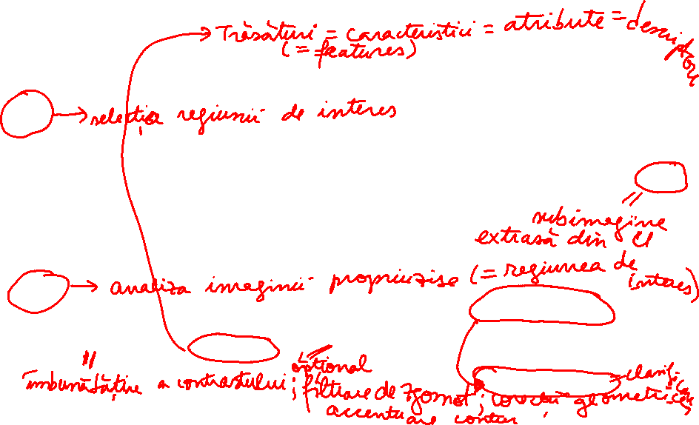
Sisteme instruibile pentru analiza imaginilor (SIAI)
Curs 5
Structura sistemelor de analiza si interpretare a imaginilor
Schema-bloc a unui sistem instruibil de analiza/interpretare a imaginilor:
◆
Preprocesare
imagine
Identificare + selectie regiune de interes(ROI)
U
U_{ROI}
Extragere
trasaturi
Segmentare + analiza regiuni rezultate
❖
Segmentare ROI
Descriere obiecte/ regiuni ROI
Recunoastere obiecte de interes
si/sau
Descriere numerica/simbolica
(Sistem instruibil)
Preprocesare
ROI
Extragere + selectie
trasaturi
U_{ROI}
Rezultat;
interpretare

Slide 4
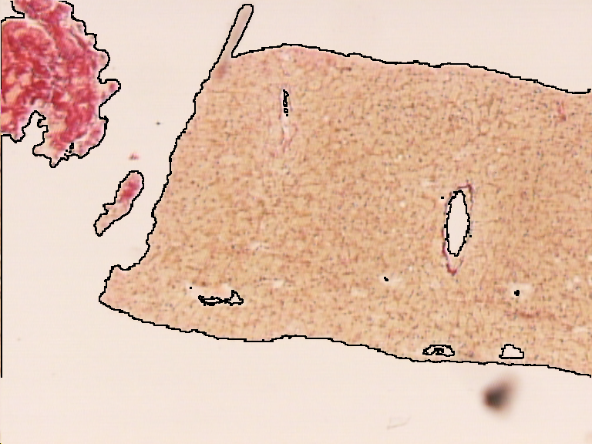
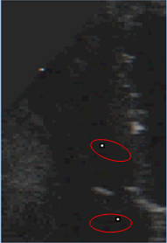
Sisteme instruibile pentru analiza imaginilor (SIAI)
Curs 5
Definirea regiunii de interes
Localizarea si definirea regiunii de interes:
Def. : Regiunea de interes (ROI, RoI) = zona din imaginea de intrare care poate contine obiectele/regiunile pe care vrem sa le analizam
Localizarea ei, atunci cand este posibila, este importanta pt. reducerea complexitatii de calcul urmatoare
Definirea regiunii de interes: utilizand informatii specifice problemei
Localizarea regiunii de interes: poate fi facuta manual sau automat.
La localizarea automata => folosim tehnici de segmentare a scenei in regiuni
Exemple:
RoI plasate manual
in primul cadru
dintr-o secventa video
RoI, identificata automat,
prin segmentare

Slide 5
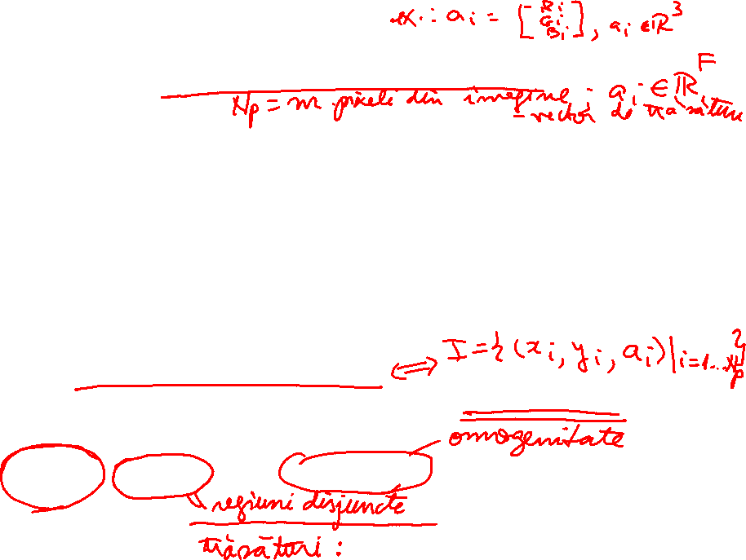
Sisteme instruibile pentru analiza imaginilor (SIAI)
Curs 5
Segmentarea imaginilor (1)
Segmentarea imaginii = partitionarea imaginii in regiuni omogene disjuncte
“Segmentare buna” (cfm. Haralick si Shapiro) ⬄:
Obtinerea unor regiuni uniforme si omogene in raport cu trasaturile vizuale alese
Regiuni simple, fara multe goluri
In regiunile adiacente, valorile trasaturilor vizuale sa fie mult diferite de la o regiune la alta
Granitele regiunilor sa fie simple, netede, bine delimitate spatial
Definitia formala a segmentarii imaginii:
Fie I – multimea pixelilor din imagine;
=> segmentarea lui I = gasirea unei partitii P de N submultimi R_{k}, avand definit H – un predicat de omogenitate, astfel incat:
Exemple simple de predicate de omogenitate: luminanta, culoarea, textura

Slide 6
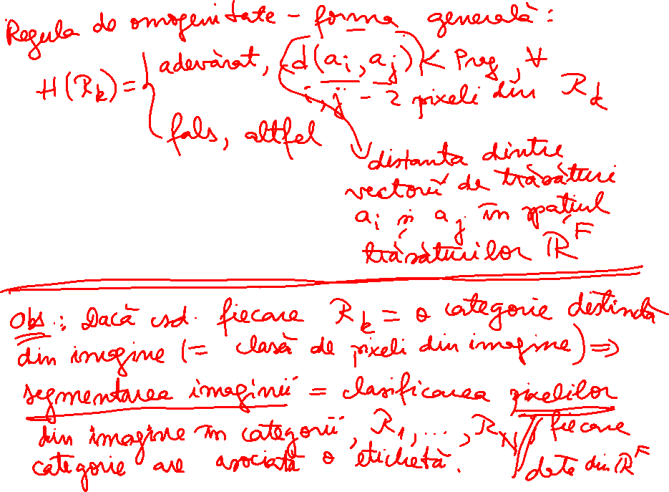

Slide 7
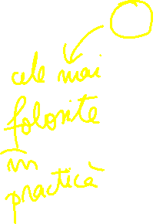
Sisteme instruibile pentru analiza imaginilor (SIAI)
Curs 5
Segmentarea imaginilor (2)
Categorii de metode de segmentare a imaginilor:
1. Metode de segmentare in spatiul trasaturilor, prin clasificarea sau gruparea trasaturilor => nu tin cont de informatia spatiala, ci doar de uniformitatea trasaturilor
2. Metode de segmentare in domeniul spatial => segmentarea tine cont de constrangeri spatiale, pe langa cele de uniformitate a trasaturilor
3. Metode bazate pe psihofizica formarii imaginii => categorie noua, specifica imaginilor color

Slide 8

Sisteme instruibile pentru analiza imaginilor (SIAI)
Curs 5
Segmentarea imaginilor in spatiul trasaturilor (1)
Doua metode de baza:
1. Gruparea trasaturilor (culoare, luminanta, textura, etc.)
2. Compararea cu prag a histogramei
Problema majora: gasirea celor mai potrivite trasaturi pt. segmentare! ⬄ selectia trasaturilor ; depinde de aplicatie/context; este furnizata fie de cunostintele expertului, fie prin strategii automate (v. Curs 6)
Tendintele actuale:
- combinarea trasaturilor simple cu trasaturi de nivel inalt;
- segmentare supervizata (bazata pe model)
- utilizarea informatiei de tip expert
Notes:
8

Slide 9

Sisteme instruibile pentru analiza imaginilor (SIAI)
Curs 5
Segmentarea imaginilor in spatiul trasaturilor (2)
1. Segmentare prin gruparea valorilor trasaturilor:
= clasificare nesupervizata a trasaturilor
O trasatura poate descrie un pixel sau un grup de pixeli (fereastra)
= algoritmi care genereaza clase/grupuri fara cunostinte a-priori (fara antrenare)
Notes:
9

Slide 10
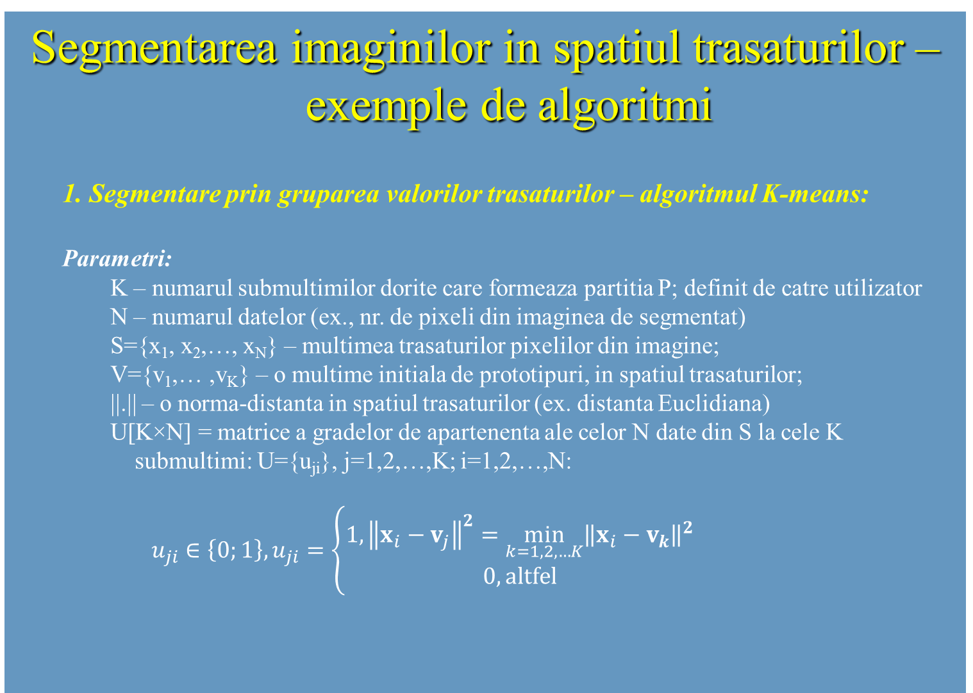
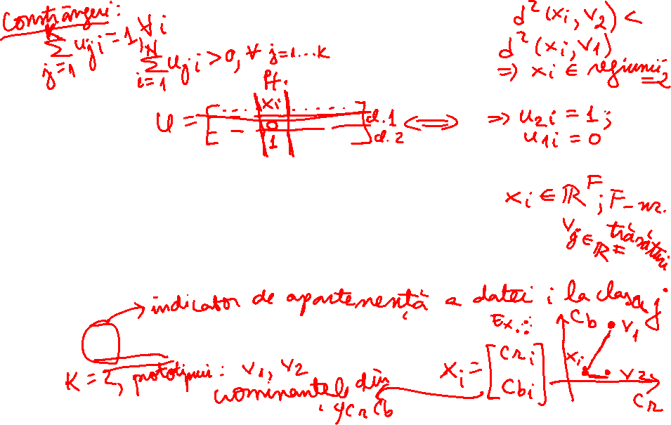
Sisteme instruibile pentru analiza imaginilor (SIAI)
Curs 5
Notes:
10

Slide 11
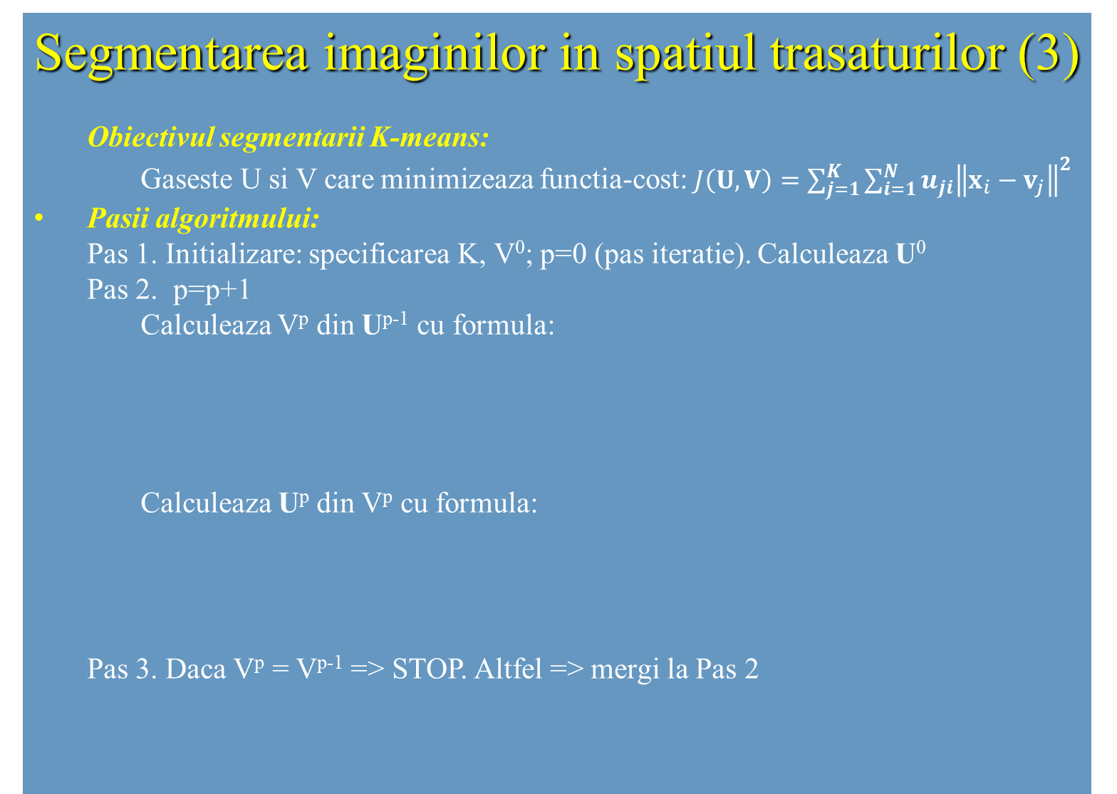
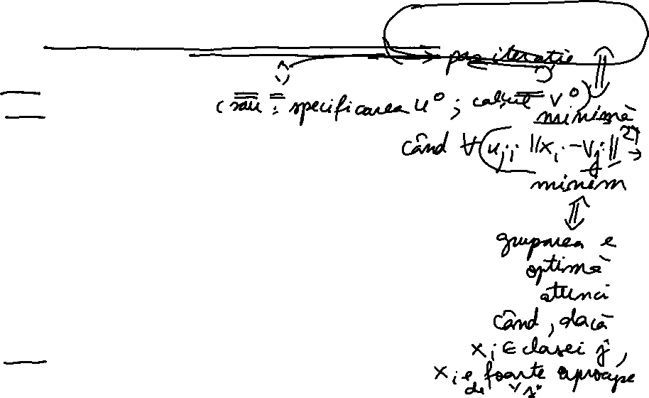
Sisteme instruibile pentru analiza imaginilor (SIAI)
Curs 5
Notes:
11

Slide 12
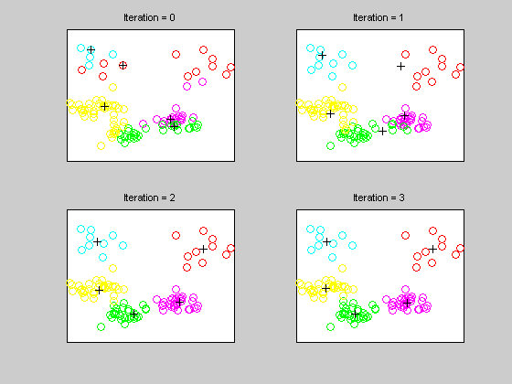
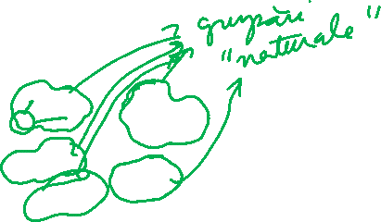
Sisteme instruibile pentru analiza imaginilor (SIAI)
Curs 5
Segmentarea imaginilor in spatiul trasaturilor (4)
Notes:
12

Slide 13
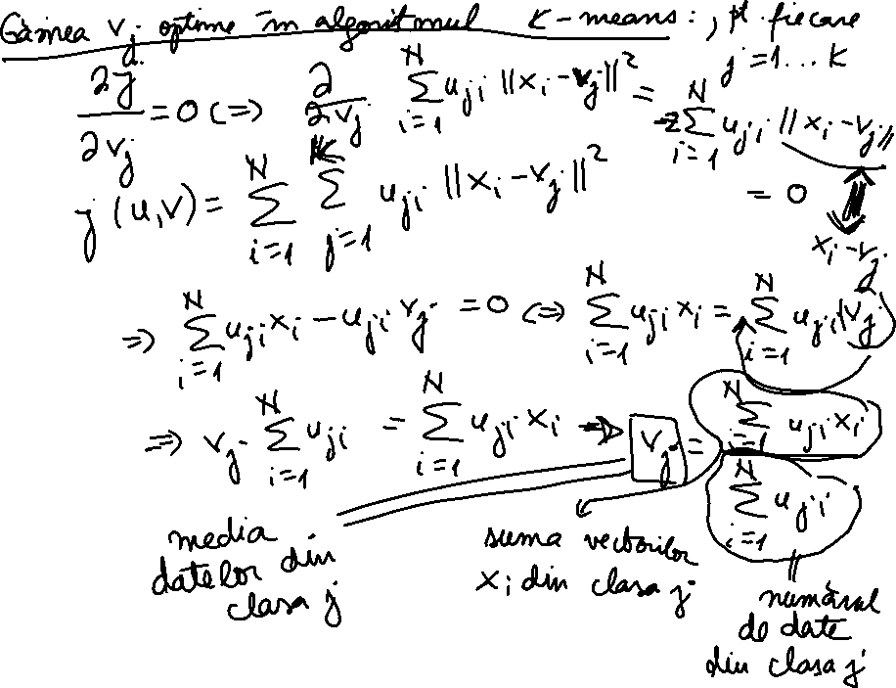

Slide 14
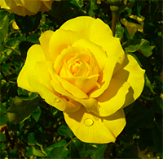
Sisteme instruibile pentru analiza imaginilor (SIAI)
Curs 5
Segmentarea imaginilor in spatiul trasaturilor (5)
= Imagine color cu B=0;
Extragem 6 puncte de culoare semnificative dintr-o portiune din imagine. Dorim sa le grupam in 3 clase
N=6; K=3; spatiul trasaturilor: RGB; cum B=0 => suficienta folosirea unui spatiu 2-D (R,G) => F=2
Punctele de date: s_{i}[2×1], i=1,2,…,6,
s₁=[21 38]^{T}; s₂=[20 40]^{T}; s₃=[8 28]^{T}; s₄=[8 25]^{T};
s₅=[246 185]^{T}; s₆=[242 181]^{T}
Scop: gruparea punctelor de date in 3 clase, cu algoritmul K-means
Norma-distanta: distanta Euclidiana
Initializare: alegerea centrelor claselor;
ex. v₁=s₁; v₂=s₂; v₃=s₃
Calculul matricii initiale U[3×6]:
Algoritmul
continua
pana la
convergenta
Notes:
14

Slide 15
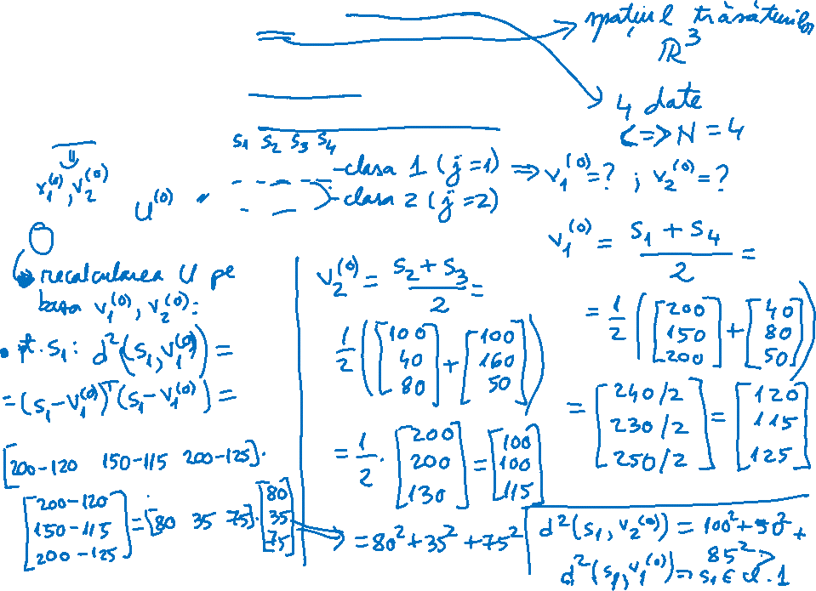

Slide 16
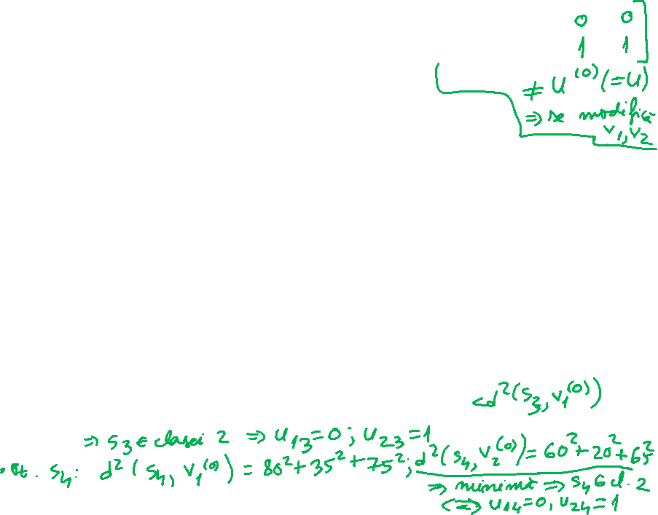
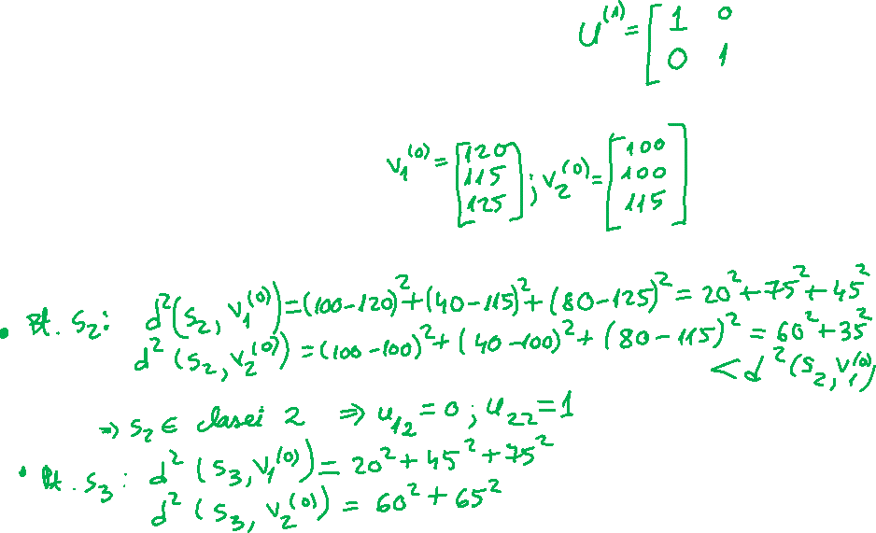

Slide 17
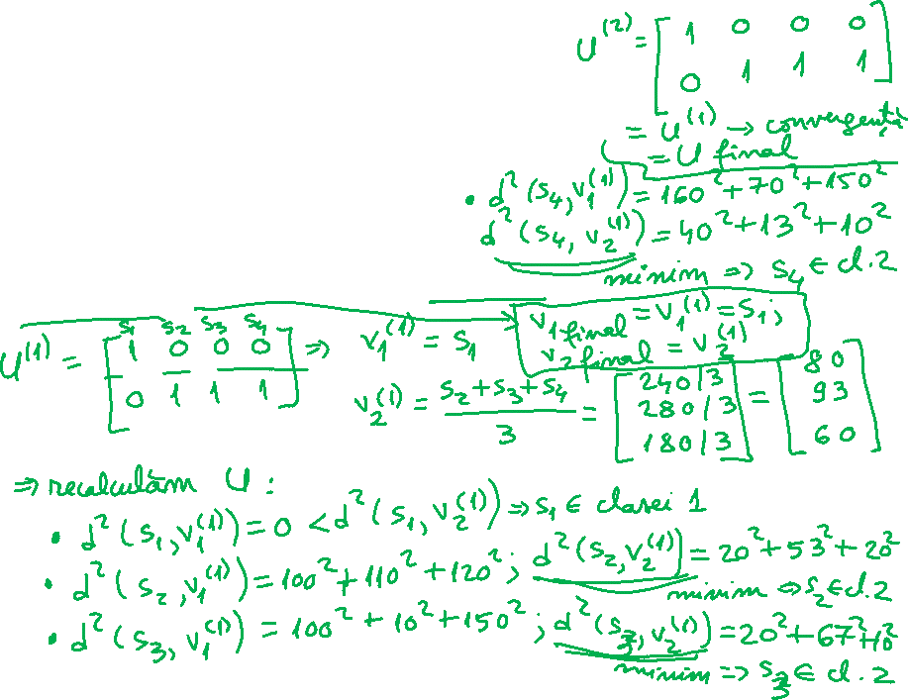

Slide 18
Sisteme instruibile pentru analiza imaginilor (SIAI)
Curs 5
Segmentarea imaginilor in spatiul trasaturilor (6)
2. Segmentare fuzzy prin gruparea valorilor trasaturilor – algoritmul fuzzy C-means (⬄ fuzzy K-means):
varianta fuzzy a clasificatorului k-means
Ideea centrala: fiind dat numarul de clase dorite = K (sau C), “auto-organizeaza” datele de clasificat in cele K (sau C) clase, si defineste prototipul fiecarei clase ca media ponderata a datelor din clasa, permitand fiecarei date sa apartina intr-un grad mai mare sau mai mic la o clasa; ponderile = gradele de apartenenta ale datelor la clase!!
Tot algoritm iterativ, dar datele pot sa apartina, intr-un grad mai mare sau mai mic, la mai multe clase => rezultate de clasificare mai bune.
Rezultatele obtinute = prototipurile celor K clase + gradele de apartenenta ale datelor la cele K clase. Poate fi folosit in clasificarea unor date necunoscute, cu conditia ca ele sa fie foarte asemanatoare cu datele folosite in deducerea prototipurilor!!!
Notes:
18

Slide 19
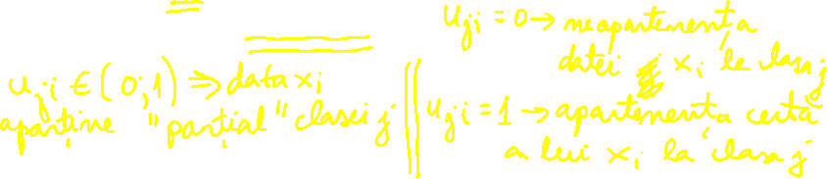
Sisteme instruibile pentru analiza imaginilor (SIAI)
Curs 5
Segmentarea imaginilor in spatiul trasaturilor (7)
Parametri fuzzy c-means:
K – numarul submultimilor dorite care formeaza partitia P; definit de catre utilizator
m – parametru de ponderare a gradelor de apartenenta; stabilit de utilizator; m>1 pt. garantarea convergentei!!! Tipic m=2
e – eroarea de convergenta = modificarea minima de la o iteratie la alta
N – numarul datelor (ex., nr. de pixeli din imaginea de segmentat)
S={x₁, x₂,…, x_{N}} – multimea trasaturilor pixelilor din imagine;
V={v₁,… ,v_{K}} – o multime initiala de prototipuri, in spatiul trasaturilor;
||.|| – o norma-distanta in spatiul trasaturilor (ex. distanta Euclidiana)
U[K×N] = matrice a gradelor de apartenenta ale celor N date din S la cele K submultimi: U={u_{ji}}, j=1,2,…,K; i=1,2,…,N:
Notes:
19

Slide 20
Sisteme instruibile pentru analiza imaginilor (SIAI)
Curs 5
Segmentarea imaginilor in spatiul trasaturilor (8)
Obiectivul fuzzy c-means:
Gaseste U si V care minimizeaza functia-cost:
cu constrangerile:
Notes:
20

Slide 21
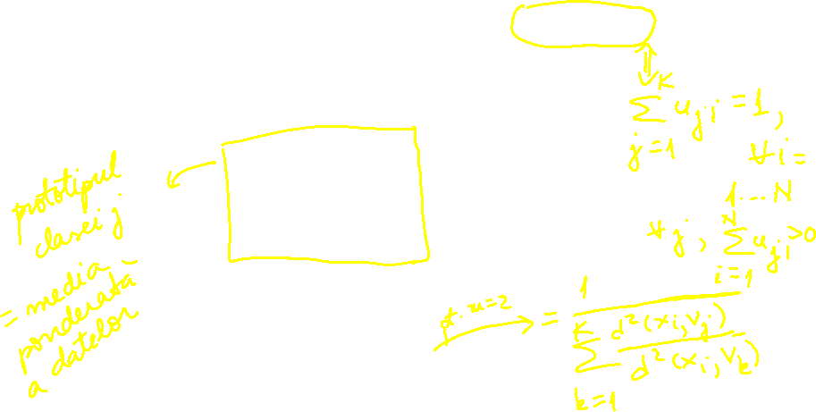
Sisteme instruibile pentru analiza imaginilor (SIAI)
Curs 5
Segmentarea imaginilor in spatiul trasaturilor (9)
Pasii algoritmului:
Pas 1. Initializare: specificarea K, U⁰ – partitie fuzzy!; m; e (=eroarea de convergenta); p=0 (pas iteratie).
Pas 2. p=p+1
Calculeaza V^{p} din U^{p-1} cu formula:
Calculeaza U^{p} din V^{p} cu formula:
Pas 3. Daca => STOP. Altfel => mergi la Pas 2.

Slide 22
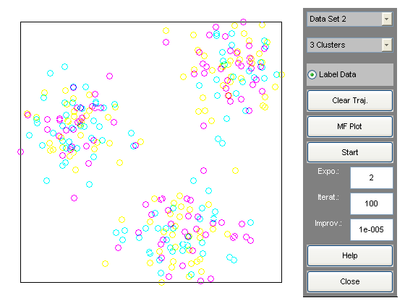
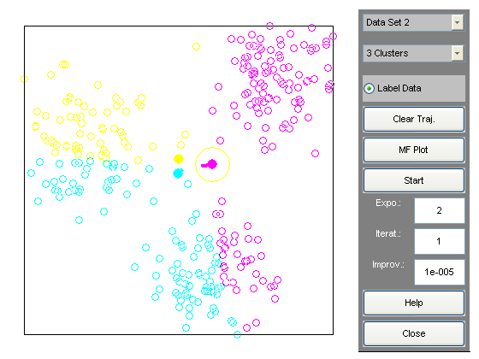
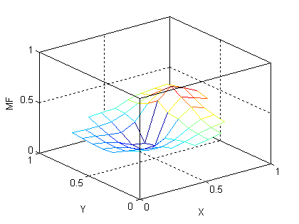
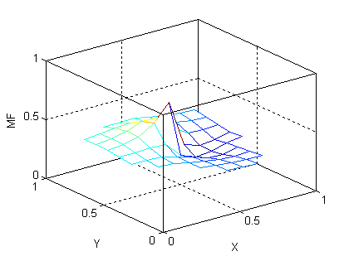
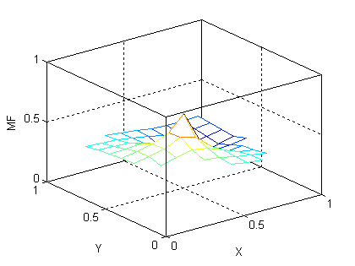
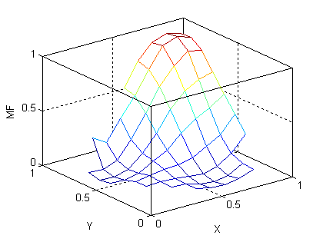
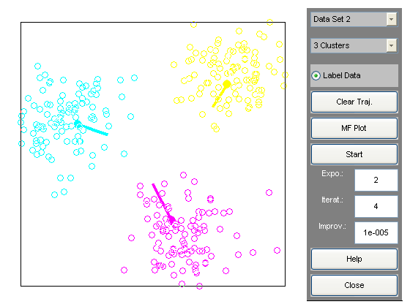
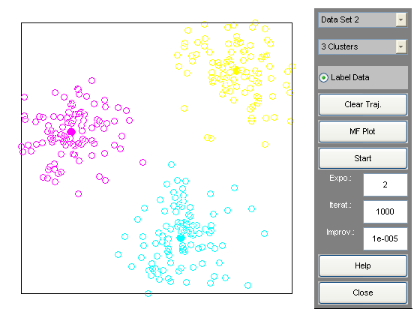
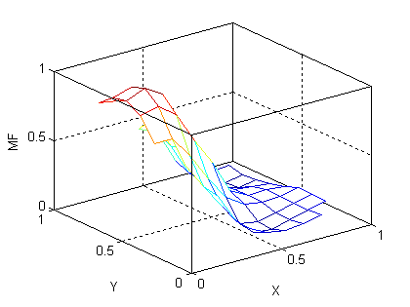
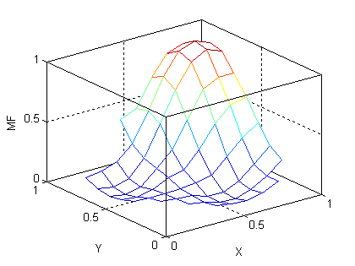
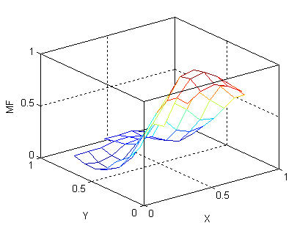
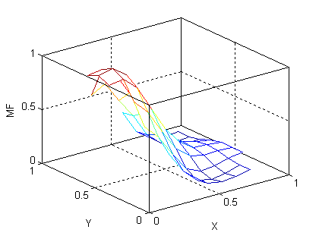
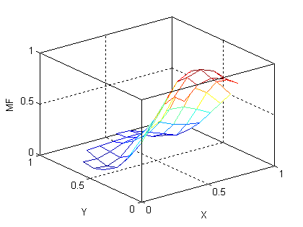
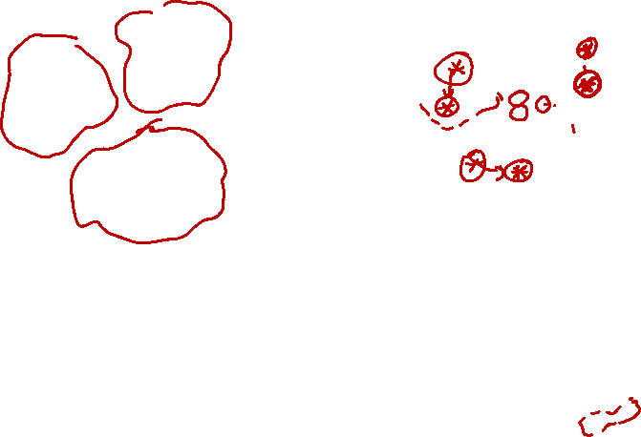
Sisteme instruibile pentru analiza imaginilor (SIAI)
Curs 5
Initializare
Dupa 1 iteratie
La convergenta
Dupa 4 iteratii

Slide 23
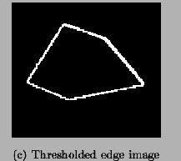
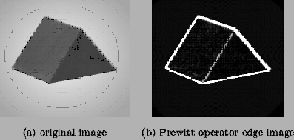
Sisteme instruibile pentru analiza imaginilor (SIAI)
Curs 5
Segmentarea cu constrangeri spatiale
Segmentarea region growing:
Segmentarea bazata pe contur:
Segmentarea split & merge:
1
2
A
B A B
R
2
Divizare
D
C D C
Contopire
A B
R
1
D C
4
3

